Slide 1
La implementación de las Tecnologías de la Información y Comunicación en la Universidad Ecuatoriana aseguran el análisis de datos y la toma de decisiones en procesos académicos
María Isabel Uvidia Fassler
Andrés Santiago Cisneros Barahona
Gonzalo Nicolay Samaniego Erazo
Edison Patricio Villacrés Cevallos
Ciro diego radicelli garcía
TICAL2019 - Novena Conferencia de Directores de Tecnología de Información y Comunicación en Instituciones de Educación Superior

Slide 2
Introducción
Actualmente en el Ecuador, el gobierno nacional a través de la Secretaría de Educación Superior, Ciencia, Tecnología e Innovación (SENESCYT) actualizó las políticas y mecanismos de ingreso a las universidades y escuelas politécnicas con varios objetivos, incluyendo entre ellos, elevar la oportunidad de estudios a una mayor parte de la población, elevando la pertinencia y calidad académica (Guadagni, 2016); como además, lo menciona la Ley Orgánica de Educación Superior (LOES), en su artículo 63, sección “De la Admisión y Nivelación” (Ecuador, 2018), permite que la SENESCY mediante la Subsecretaría de Acceso a la Educación Superior (SAES), lidere el proceso de admisión o ingreso a la universidad pública ecuatoriana mediante la “postulación y aceptación de cupos”.
El proceso de ingreso a las universidades y escuelas politécnicas se lo realiza mediante una evaluación de aptitudes y conocimientos que toma el nombre del examen Ser Bachiller, que rinden a nivel nacional más de 200.000 aspirantes cada semestre, obteniendo como resultado una nota o puntaje que le permite al aspirante postular o escoger carreras en todas las universidades del país.
TICAL2019 - Novena Conferencia de Directores de Tecnología de Información y Comunicación en Instituciones de Educación Superior

Slide 3
Introducción
Los estudiantes que se encuentran cursando sus diferentes semestres de carrera tienen varios beneficios entre ellos becas y ayudas económicas, como se detalla en el Reglamento de Becas y Ayudas Económicas para Estudiantes de la UNACH, que menciona en su artículo 2. Ámbito. - El presente reglamento será de aplicación obligatoria para el otorgamiento de becas y ayudas económicas, a por lo menos el 10% de los estudiantes regulares, que no cuenten con recursos económicos suficientes, con alto promedio y distinción académica, los deportistas de alto rendimiento que representen a la Institución en eventos internacionales, discapacitados, y representación en concursos académicos e investigación; siempre que todos estos estudiantes acrediten niveles de rendimiento académico (UNACH, 2017).
La educación es un componente clave en el desarrollo de las naciones (Gaviria, 2012).
TICAL2019 - Novena Conferencia de Directores de Tecnología de Información y Comunicación en Instituciones de Educación Superior

Slide 4
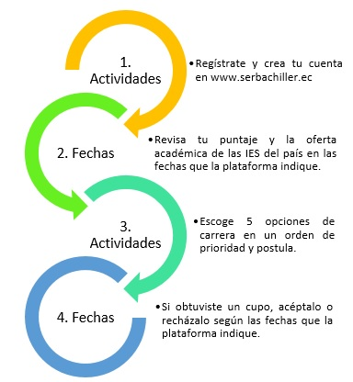
Proceso de Ingreso a las Universidades y Escuelas Politécnicas
Fig. 1. Proceso de Postulación
TICAL2019 - Novena Conferencia de Directores de Tecnología de Información y Comunicación en Instituciones de Educación Superior

Slide 5
Implementación de Tecnologías de la Información y Comunicación (TICs) - Proceso de Descubrimiento en Base de Datos (KDD)
Fig. 2. Proceso de Descubrimiento de Conocimiento en Bases de Datos (KDD).
TICAL2019 - Novena Conferencia de Directores de Tecnología de Información y Comunicación en Instituciones de Educación Superior

Slide 6
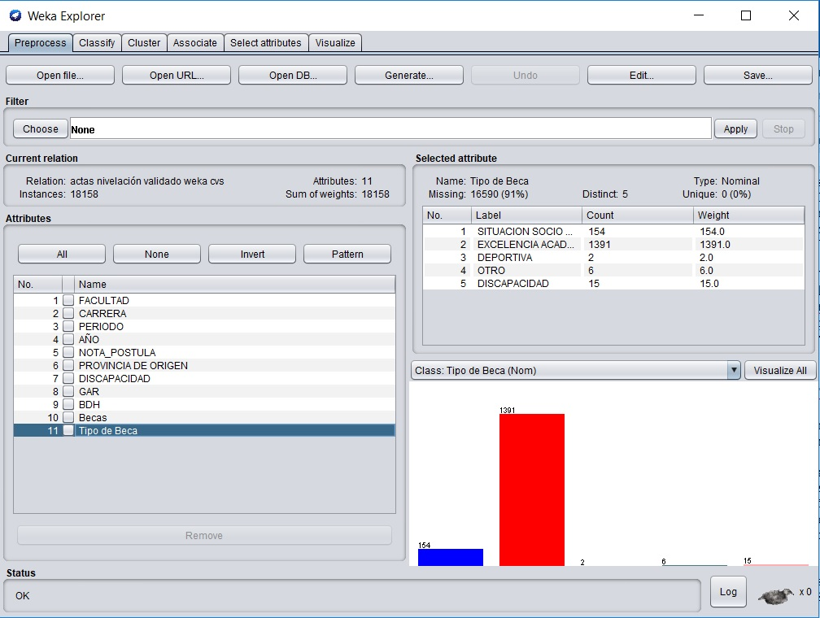
Resultados de la Implementación de TICs
En el subproceso de DM se obtuvieron varios resultados de análisis importantes, en los que se demuestra la relación directa entre el Ser Bachiller o nota de postulación con el rendimiento académico de los estudiantes, después de haber analizado varias técnicas, entre ellas, árboles de decisión y agrupamiento.
Fig. 3. DM en Weka
TICAL2019 - Novena Conferencia de Directores de Tecnología de Información y Comunicación en Instituciones de Educación Superior

Slide 7
Resultados de la Implementación de TICs
Se realizaron reportes BI, que permiten que el proceso de toma de decisiones esté fundamentado sobre un amplio conocimiento de sí mismo y del entorno, minimizando de esta manera el riesgo y la incertidumbre. Existe una frase muy popular acerca de BI, que dice: “Inteligencia de Negocios es el proceso de convertir datos en conocimiento y el conocimiento en acción, para la toma de decisiones” (Bernabeu, 2010). Por tal motivo, a continuación, se muestran los resultados obtenidos con gran importancia para la toma de decisiones en el área académica.
Fig. 4. Análisis de la Nota Ser Bachiller y la cantidad de Becas asignadas por facultad
TICAL2019 - Novena Conferencia de Directores de Tecnología de Información y Comunicación en Instituciones de Educación Superior

Slide 8
Resultados de la Implementación de TICs
Fig. 5. Análisis de tipos de becas asignadas por facultad
TICAL2019 - Novena Conferencia de Directores de Tecnología de Información y Comunicación en Instituciones de Educación Superior

Slide 9
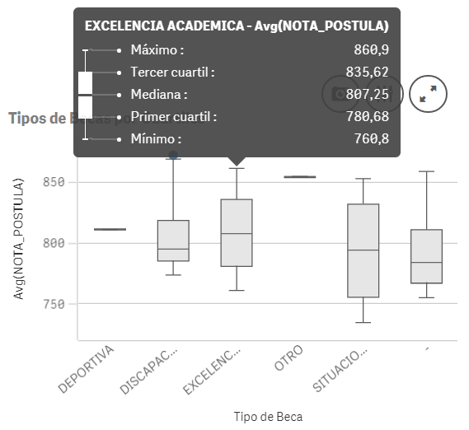
Resultados de la Implementación de TICs
Fig. 6. Análisis de percentiles de la nota Ser Bachiller por tipo de beca
TICAL2019 - Novena Conferencia de Directores de Tecnología de Información y Comunicación en Instituciones de Educación Superior

Slide 10
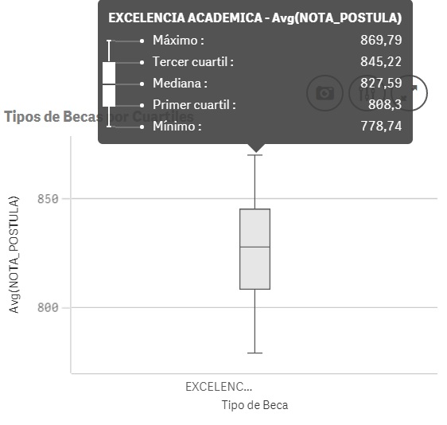
Resultados de la Implementación de TICs
Fig. 7. Análisis de percentiles de la nota Ser Bachiller en Becas de Excelencia Académica en el año 2017.
TICAL2019 - Novena Conferencia de Directores de Tecnología de Información y Comunicación en Instituciones de Educación Superior

Slide 11
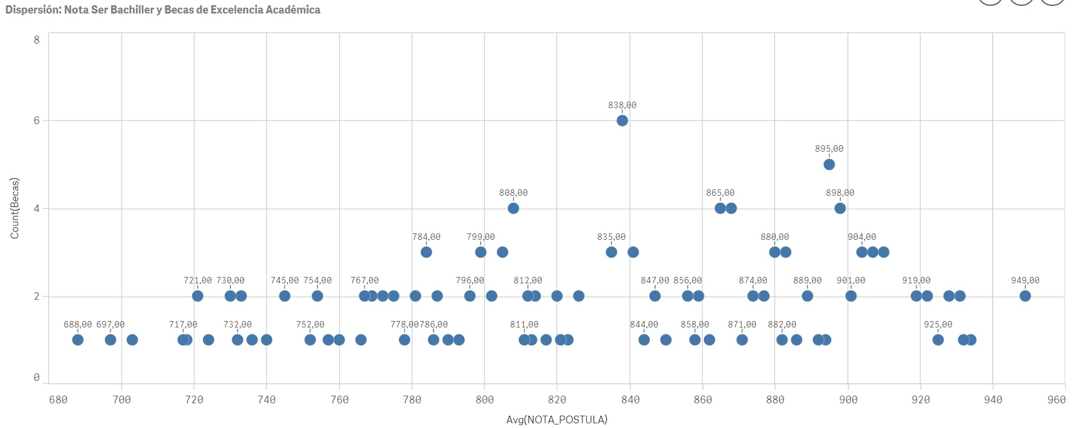
Resultados de la Implementación de TICs
Fig. 8. Dispersión entre la nota Ser Bachiller y las Becas de Excelencia Académica
TICAL2019 - Novena Conferencia de Directores de Tecnología de Información y Comunicación en Instituciones de Educación Superior

Slide 12
Conclusiones
Los retos a los cuales se está enfrentando la Universidad Nacional de Chimborazo ha brindado la posibilidad de encontrar en la implementación de Tecnologías de la Información y Comunicación, nuevas opciones, que aparte de automatizar procesos importantes para la universidad, ha permitido generar información y conocimientos con el objetivo de tener más certeza a la hora de tomar decisiones en ámbitos académicos.
Mediante la experimentación en este trabajo, se logró implementar una propuesta de la metodología de KDD para la UNACH aplicada en la Coordinación de Admisión y Nivelación, consiguiendo dentro del subproceso DW una base de datos corporativa con información histórica desde el año 2012 hasta el año 2018 de los estudiantes que postularon por las 31 carreras vigentes de la Universidad, permitiendo contar con datos para el subproceso de DM que evidencia información y conocimientos en el área académica. Dentro de esto se puede identificar la importancia de la educación media (bachillerato) y la relación en la obtención de becas de excelencia académica en la UNACH.
TICAL2019 - Novena Conferencia de Directores de Tecnología de Información y Comunicación en Instituciones de Educación Superior

Slide 13
Conclusiones
El conocimiento generado, permite a la UNACH contemplar al menos el 10% de la cantidad de estudiantes universitarios para el acceso a becas y ayudas económicas, que una vez que se confirma que las mejores notas de Ser Bachiller, tienden a tener becas, desde el ingreso de los estudiantes a la universidad, se debe prever la planificación de recursos económicos, que además de cumplir con el objetivo de generar igualdad de oportunidades en la educación superior, permite mejorar los indicadores de apoyo y seguimiento a los estudiantes con la finalidad de conseguir resultados positivos en procesos de acreditación, gestión de becas y aseguramiento de la calidad. Finalmente, se generan oportunidades para las carreras de las facultades con mayor cantidad de becas, ya que se asegura que el rendimiento académico de los estudiantes será aún mejor y se fortalecerá el proceso de enseñanza aprendizaje en la UNACH.
TICAL2019 - Novena Conferencia de Directores de Tecnología de Información y Comunicación en Instituciones de Educación Superior

Slide 14
Gracias por la atención!
TICAL2019 - Novena Conferencia de Directores de Tecnología de Información y Comunicación en Instituciones de Educación Superior

